Slide 1


Slide 2
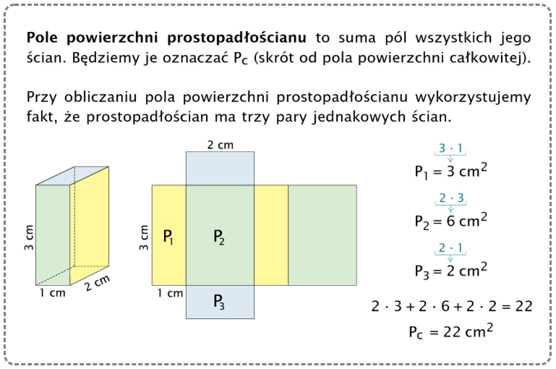

Slide 3
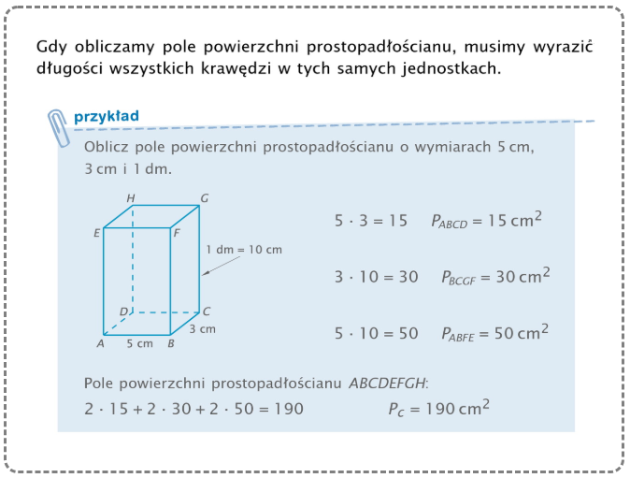

Slide 4
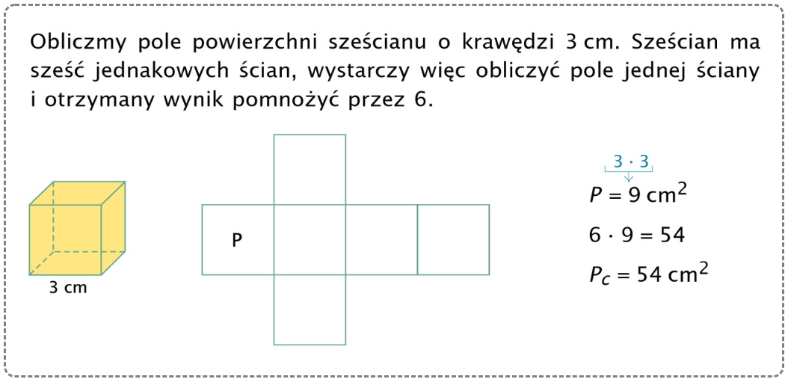

Slide 5



Slide 6
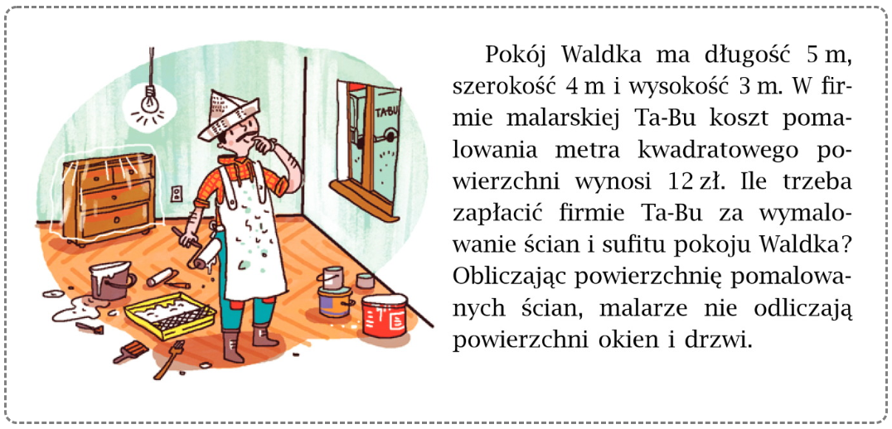

Slide 7
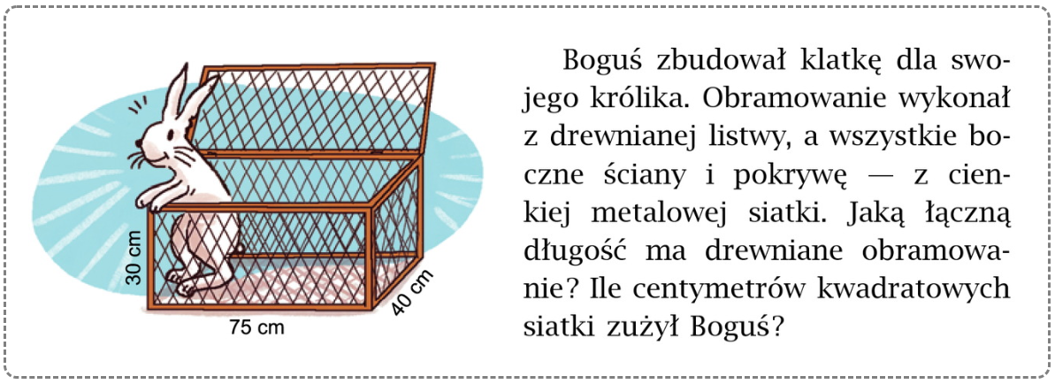

Slide 8
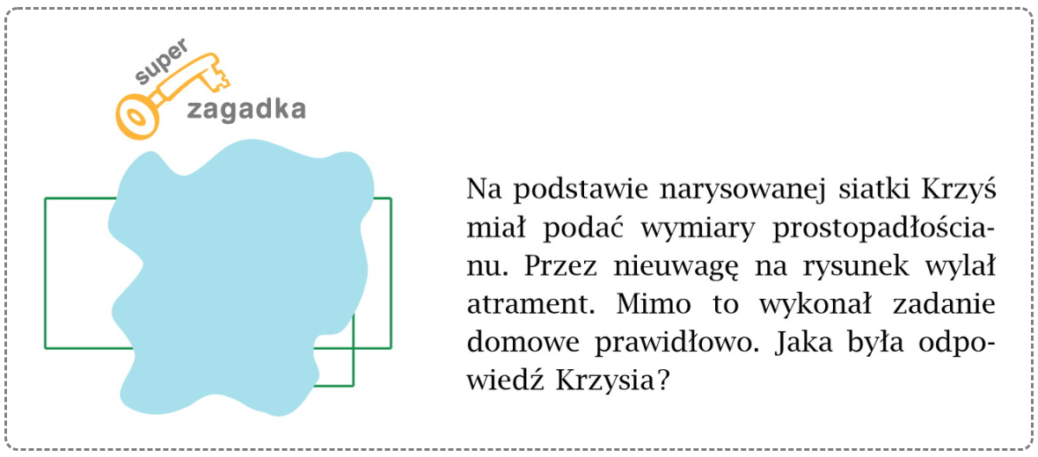

Slide 9

opracowała: Monika Goździkowska (m.gozdzikowska@zso2.edu.gdansk.pl)

